Slide 1
Pac-man
Подготовили: Марк Ермолаев, Павел Овчинников, Валерий Прошак

Slide 2
Введение
Мы решили написать на python собственную версию классической аркадной игры Pac-man.
Так как разработка будет вестись в команде, то это вносит свои коррективы.
Ниже ссылка на гит-хаб проекта:
https://github.com/Marklzzz/Pac-man.git

Slide 3
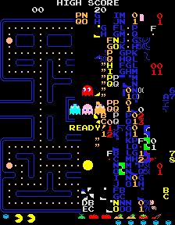
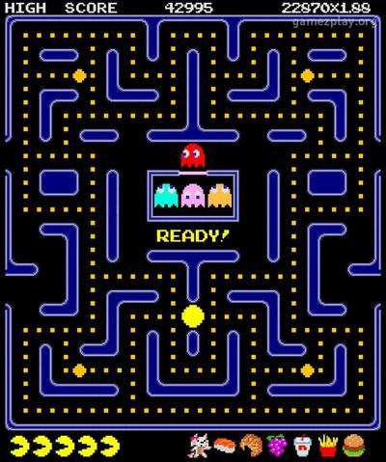
Описание реализации
Первоначально планируется следовать канону: 256 уровней, причем последний видоизменен, также, как и в старых аркадных автоматах.

Slide 4
Помимо самой возможности поиграть предполагается реализовать:
1) загрузку игрового поля по маске .txt файла
2) сохранение счета
3) добавление в игру музыки, эффектов.

Slide 5
Спасибо за внимание!

